Slide 1
Er det os, der styrer?
OS! Lektion 3

Slide 2
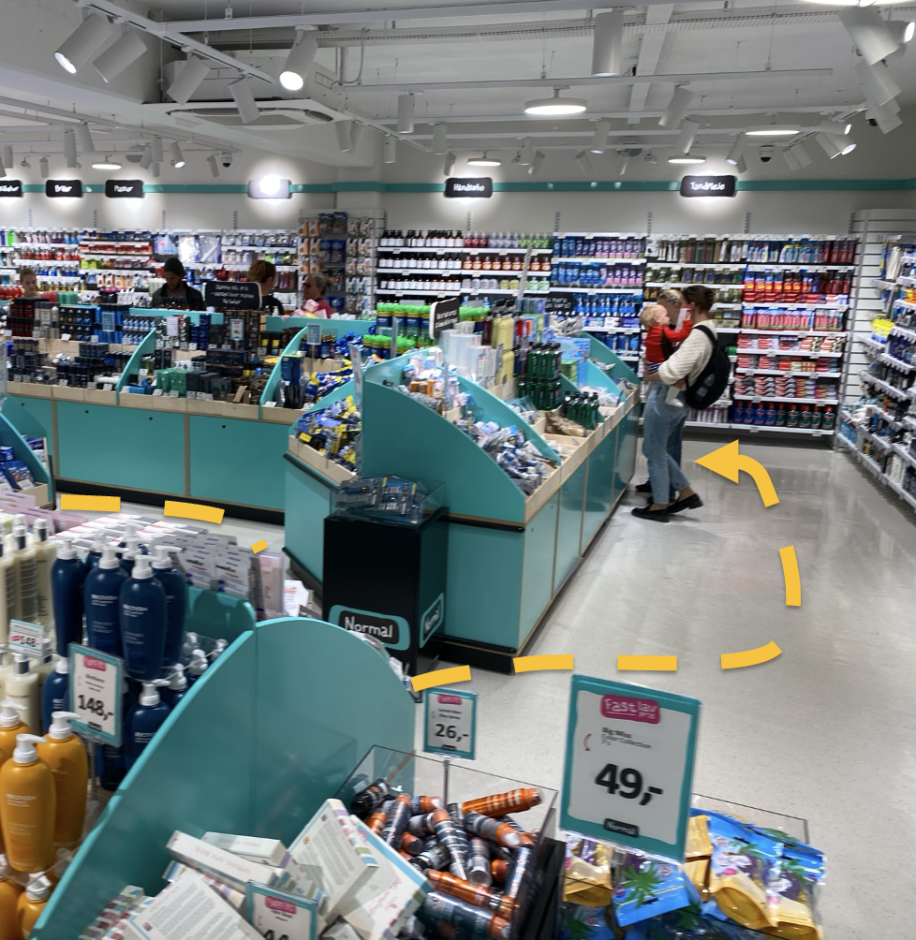

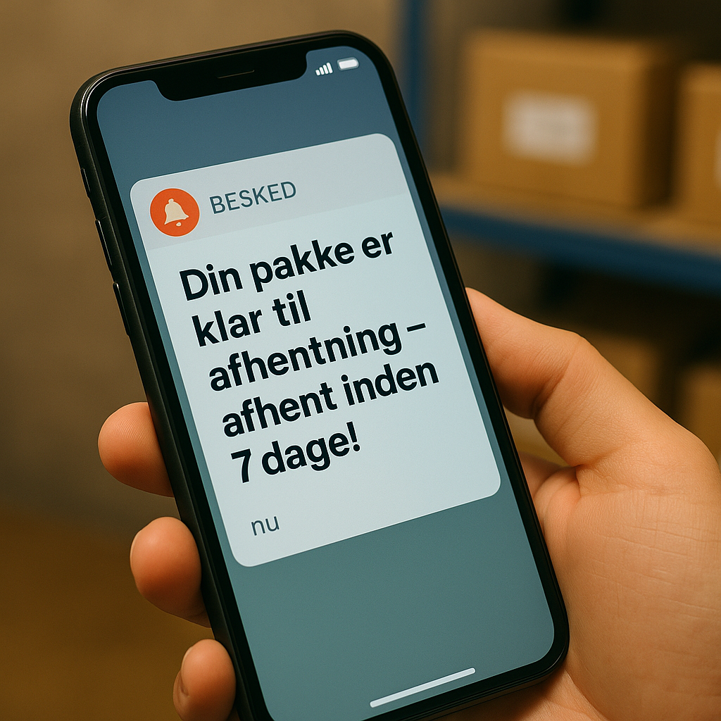
Hvem styrer os i butikken?
I Normal og Netto styrer ruterne os forbi en masse ekstra synlige hylder, så det bliver nemt at købe ting, vi ikke har planlagt.
Når man får en pakke, venter den i en butik! Firmaets AI holder øje med hvor alle pakker er, og bliver ved med at sende beskeder, indtil du henter din.
Hvorfor findes mælken
bagerst i supermarkedet?
…og hvorfor skal vi altid stå
i kø ved en masse slik?

Slide 3










I skal starte et lille app-firma.
I får brug for penge.
Heldigvis vil investorer fra det store firma AlgoCorp gerne mødes med jer, så i kan pitche jeres ide.
3 minutter pr. gruppe til sidst
I får travlt!

Slide 4
Step 1: Check jeres egne apps

Slide 5
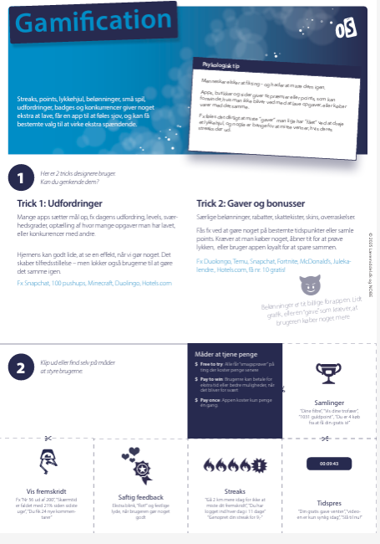
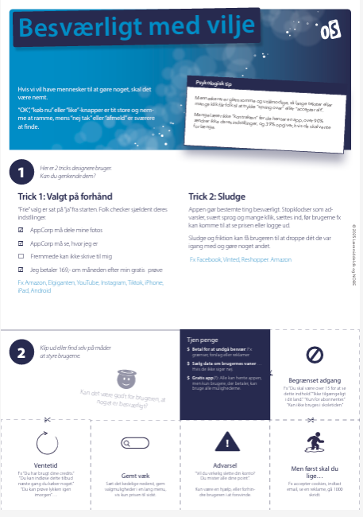
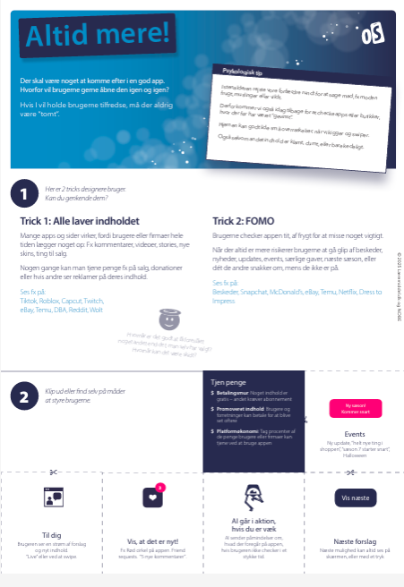
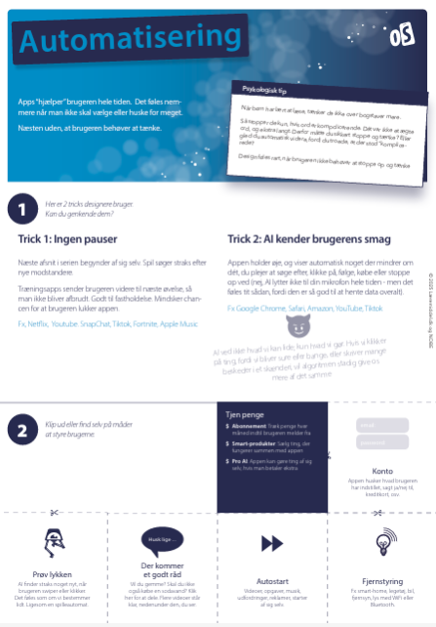
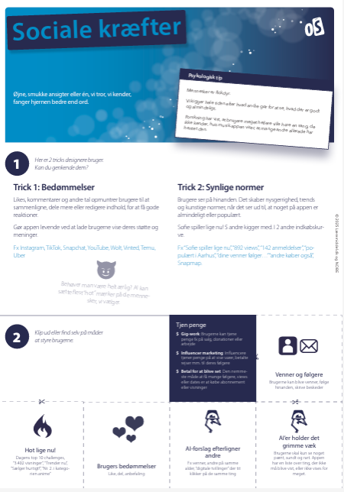
Sid i gruppen. Tag et ark hver.
Læs de to designtricks – kan du genkende dem fra nogen apps, spil eller websider du bruger?
Kan I komme i tanke om nogen apps, der bruger mange tricks fra jeres ark?
Virker det?
Check også
eksemplerne

Slide 6
Step 2: Find på jeres million-idé!

Slide 7





Tegn og
skriv jeres
app-idé
på et
stort
papir
Hvordan ser vores app ud?
Hvorfor vil
målgruppen
gerne bruge den?
Appen navn…
MAN KAN FINDE…
Hvad hjælper I
brugerne med?
Hvad kan appen?
Målgrupper
FORÆLDRE
PENSIONISTER
NYE I DANMARK UDEN ARBEJDE
SKOLEELEVER
MENNESKER MED HANDICAP
Notes:
Kreativt arbejde ca. 10 min
Nu er det tid til kreativ frihed. Sørg for at alle grupper har tykke tuscher, sakse, limstifter, post its og flip-over papir eller storte karton-ark.
Eleverne skal lave en app.
Hvis det skal være hurtigt og stramt, kan du vælge en målgruppe til hele klassen, eller til hver gruppe. Ellers kan de vælge selv

Slide 8

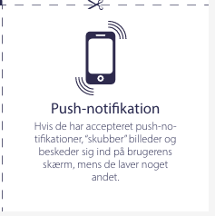

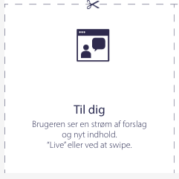
Hvordan ”tegner man en app”?
SLANK DIN FAR!
fARS
skÆRm
Børn fÅr at vide, når fAR iKKE har trænet i
2 dage
Øvelser han mangler
fAR bliver mindet om at lave øvelseR
Nye øvelser børnene har
bestemt
bØRn KAN SøGE NYE ØVELSER tIL DERES fAR
(AI holder øje med hvad fAR kan klare)
HVIS fAR IKKE VIL LAVE EN ØVELSE SKAL HAN OVERFØRE 10KR LOMMEPENGE
∻3 kr i gebyr,
som vi får!
REKLAMER FOR CHIPS?
Notes:
Kreativt arbejde ca. 10 min
Nu er det tid til kreativ frihed. Sørg for at alle grupper har tykke tuscher, sakse, limstifter, post its og flip-over papir eller storte karton-ark.
Eleverne skal lave en app.
Hvis det skal være hurtigt og stramt, kan du vælge en målgruppe til hele klassen, eller til hver gruppe. Ellers kan de vælge selv

Slide 9
Step 3: Fastholdelse, AI og forretning

Slide 10
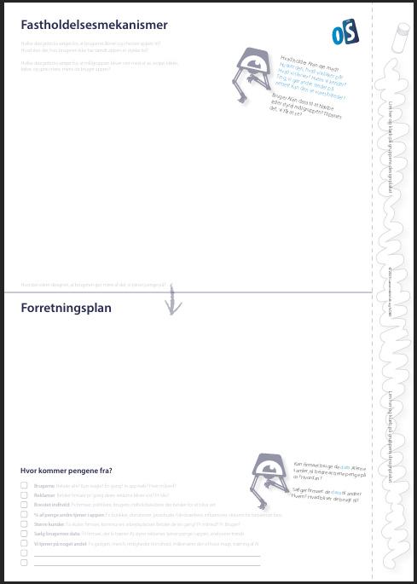

Email fra AlgoCorp:
Der er tusind tilbud på app-store og Google play.
Hvis vi skal give jer penge til jeres idé, skal appen kunne udkonkurrere alle de andre apps (og helst ting som arbejde, familie, søvn…) i kampen om brugernes opmærksomhed.
Skriv jeres plan for fastholdelse, AI og forretning inden pitch-mødet.
Brugerne skal gøre mere, når de bruger appen
Få dem tilbage, hvis de logger af
Og den skal tjene penge!
Udfyldes, og kan limes
fast på jeres koncept.
Brug tricks og
idéer fra arkene.

Slide 11
Step 4: Pitch for investorerne!

Slide 12
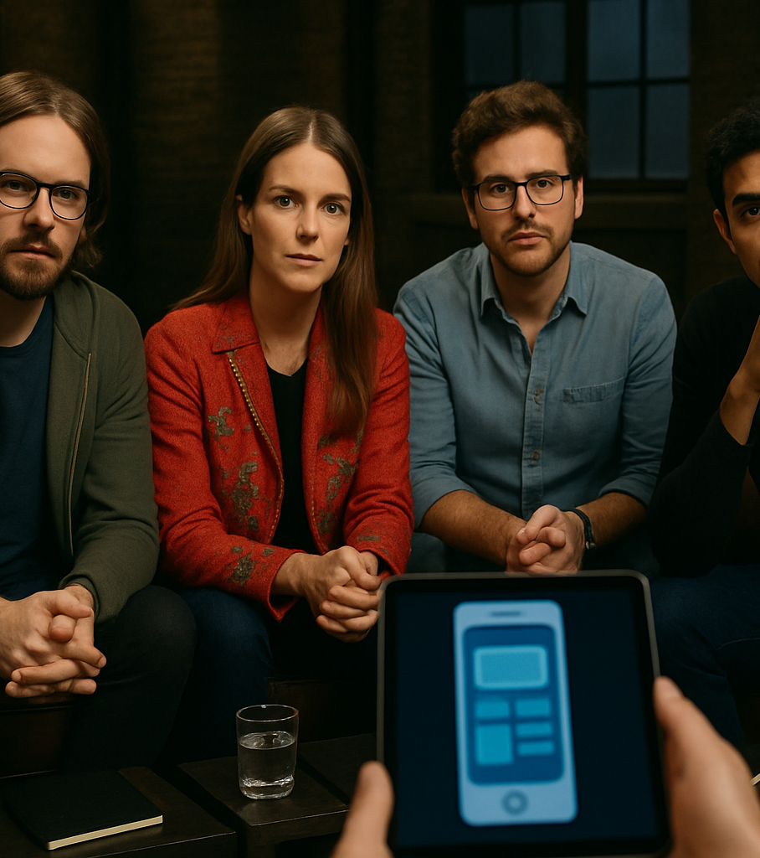
Pitch jeres apps
ved tavlen
2-3 min. pr. gruppe
Hvad er idéen? Hvad gør appen?
Hvordan designer i styringen af brugerne?
Kan appen tjene penge?
Resten af klassen må
spille investorerne, og hjælpe med at stille spørgsmål

Slide 13

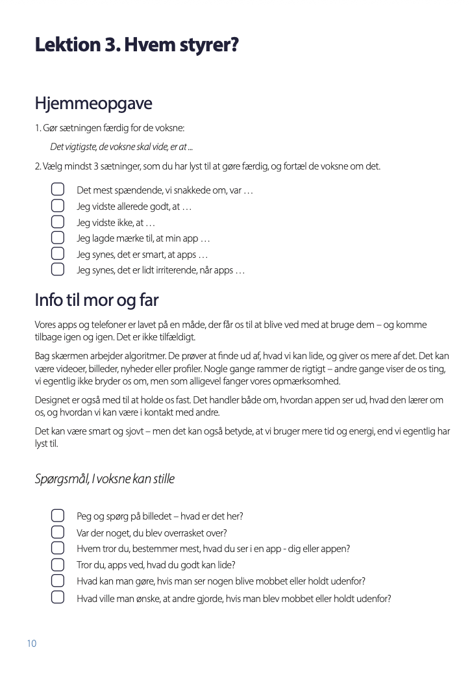
Elevens bog til næste gang
Er det altid os der styrer?!
Meningen er, at de voksne også skal lære noget!
Hvad vil I gerne fortælle til jeres forældre?

